Slide 1

ДЕПАРТАМЕНТ ОБРАЗОВАНИЯ И НАУКИ ГОРОДА МОСКВЫ
Государственное бюджетное профессиональное
образовательное учреждение города Москвы
«Колледж малого бизнеса № 4»
ВЫПУСКНАЯ КВАЛИФИКАЦИОННАЯ РАБОТА
по теме:
«Разработка интегрированной веб-платформы для психологического просвещения, самодиагностики с визуализацией результатов и инструментов саморазвития»
Специальность: 09.02.07 Информационные системы и программирование
Квалификация: Специалист по информационным системам
Курс III, группа ИПС-31.23
Обучающийся: Жигулина Елизавета Владимировна
Руководитель: Рыбаков Александр Сергеевич
Москва, 2026

Slide 2

Цель и задачи ВКР
Цель: Создать бесплатную платформу для психологических тестов, статей и дневника в одном месте
Задачи:
Проанализировать предметную область и аналоги
Сформулировать требования к системе
Спроектировать архитектуру и БД
Реализовать функциональные модули
Провести тестирование
Выполнить экономическое обоснование
Объект: процесс психологического онлайн-тестирования
Предмет: методы автоматизации самодиагностики

Slide 3
Актуальность и проблема
Проблема: Молодёжь испытывает психологический дискомфорт, но не обращается к специалистам
Ограничения аналогов: платные, сложные, нет комплексного подхода
68% — подавленность
без причины
62% — тревога
без причины

Slide 4
Анализ предметной области
Участники процесса:
Пользователь: тесты, статьи, дневник
Куратор: создаёт тесты и статьи
Администратор: управляет пользователями и контентом
Основные данные: результаты тестов, статьи с тегами, дневник настроения
Основные сложности:
4 типа вопросов: одиночный, множественный, шкала, текст
Хранение чувствительных психологических данных
Разграничение прав доступа

Slide 5
Обзор аналогов и выбор подхода
Критерий | PsycTESTS | Эффектон | Headspace | Psytestix
Просвещение | ✔ | ❌ | ❌ | ✔
Диагностика | ✔ | ✔ | ❌ | ✔
Саморазвитие | ❌ | ❌ | ✔ | ✔
Бесплатно | ❌ | ❌ | ✔ | ✔
ФЗ-152 | ❌ | ✔ | ❌ | ✔
Почему аналоги не закрывают задачу : нет интеграции, дорого, сложно для массового пользователя
Собственная разработка - из-за конкретных ограничений аналогов

Slide 6
Архитектура решения
УРОВЕНЬ ПРЕДСТАВЛЕНИЯ
HTML, CSS, Bootstrap 5, JavaScript
Трёхуровневая архитектура клиент-сервер:
УРОВЕНЬ БИЗНЕС-ЛОГИКИ
Python + Django
Почему выбрана такая структура: облегчает сопровождение, тестирование и дальнейшее расширение проекта
УРОВЕНЬ ХРАНЕНИЯ ДАННЫХ
SQLite

Slide 7
Используемые технологии
Компонент | Технология | Зачем выбрали
Язык | Python | простой синтаксис, богатая экосистема
Фреймворк | Django | админ-панель, аутентификация, ORM «из коробки»
СУБД | SQLite | не требует установки, один файл, переносимость
Фронтенд | Bootstrap 5 | адаптивная вёрстка, готовые компоненты
Визуализация | Chart.js | лепестковые диаграммы в браузере
Контроль версий | Git + GitHub | управление кодом
Выбор обоснован сравнением с альтернативами (Python vs Java/PHP,
Django vs Flask/FastAPI, SQLite vs PostgreSQL)

Slide 8
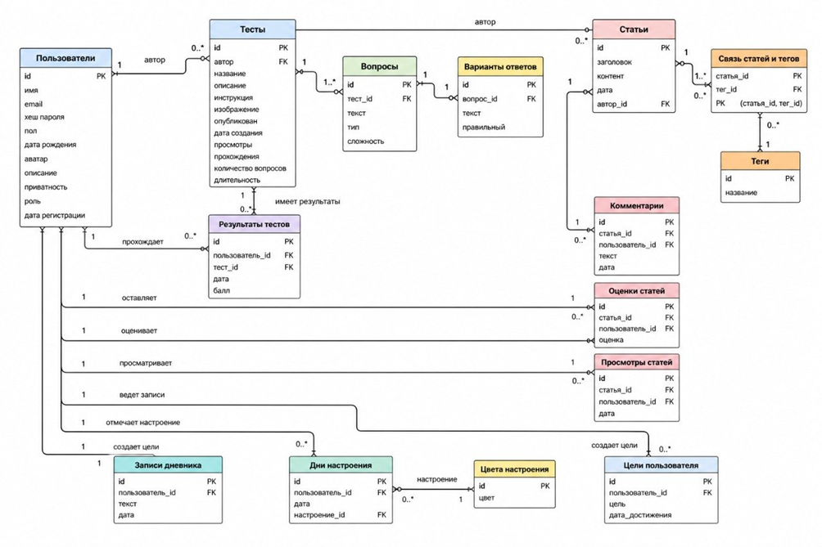
ER-диаграмма системы

Slide 9
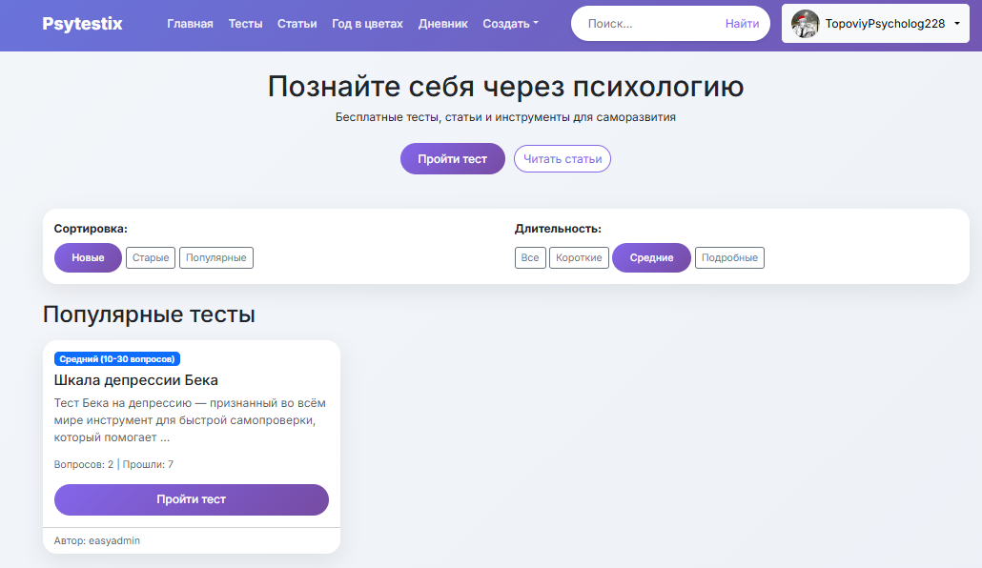
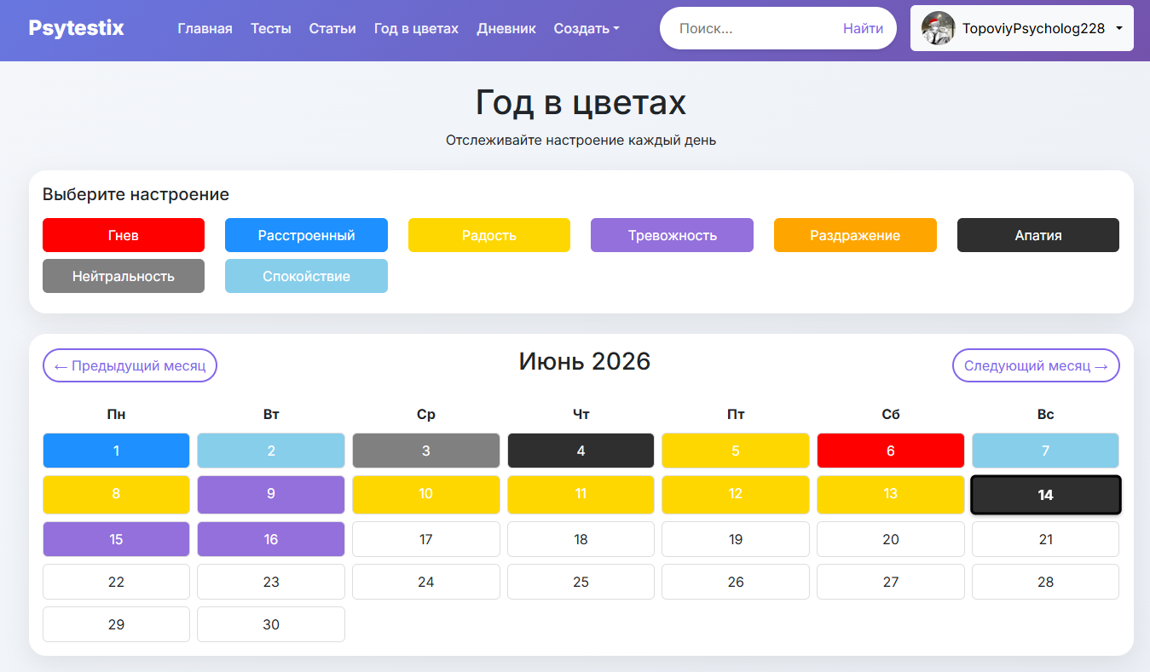
Ключевой функционал и тестирование
Тестирование:
Функциональное: 39/39 тест-кейсов
Нагрузочное: 100 пользователей → 2,8 сек
Безопасность: хеширование паролей, CSRF-защита
UI: адаптивность под телефон, планшет, ПК

Slide 10
Результаты разработки
Что создано:
Веб-платформа
14 таблиц в SQLite
7 функциональных модулей
3 роли пользователей
Адаптивный интерфейс Bootstrap 5
Визуализация результатов Chart.js
Полная документация
Цель: разработана платформа, объединяющая просвещение, диагностику и саморазвитие в едином цифровом пространстве

Slide 11
Практическая значимость и личный вклад
Где можно применять:
Население - бесплатная самодиагностика
Психологи - инструмент для клиентов
Образовательные учреждения - профориентация
Личный вклад:
Анализ предметной области и аналогов
Проектирование архитектуры и БД
Реализация всех модулей
Создание интерфейса
Тестирование и отладка
Анализ
Проектирование
Реализация

Slide 12
Заключение и перспективы развития
Цель достигнута — разработана веб-платформа, объединяющая психологическое просвещение, самодиагностику с визуализацией и инструменты саморазвития.
Все задачи решены:
Проведён анализ предметной области и аналогов
Сформулированы 15 функциональных, 5 нефункциональных и 3 этических требования
Спроектирована архитектура и база данных
Проведено тестирование
Перспективы развития
Мобильное приложение
Персонализированные рекомендации на основе машинного обучения
Двухфакторная аутентификация

Slide 13

Спасибо за внимание
Готова ответить на вопросы комиссии
Репозиторий GitHub: https://github.com/MonaZhiga/diplom

